Slide 1
Comment utiliser Zoom ?
Voici un PowerPoint explicatif qui vous accompagnera pas à pas, à partir de la réception du lien jusqu’à l’usage de l’application.
A chaque étape correspond une diapositive sur laquelle se trouvera une image et un texte explicatif.

Slide 2
Vous allez recevoir un e-mail dans lequel se trouve un lien. Cliquez dessus avec votre souris.
(Il est possible qu’on vous demande à un moment de renseigner l’ID de la réunion ainsi que le mot de passe.)

Slide 3
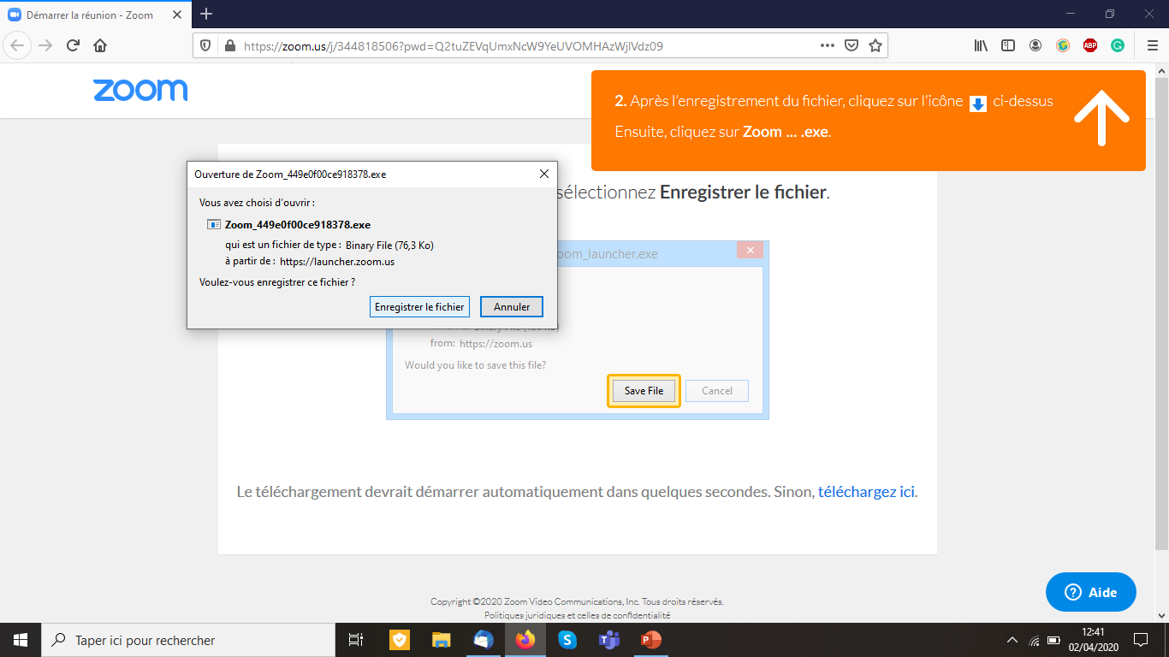
Une page google va s’ouvrir. La fenêtre vous propose d’enregistrer Zoom. Cliquer sur « Enregistrer le fichier »

Slide 4
Une fois que vous avez enregistré Zoom, celui-ci s’affiche dans la barre des téléchargements.

Slide 5
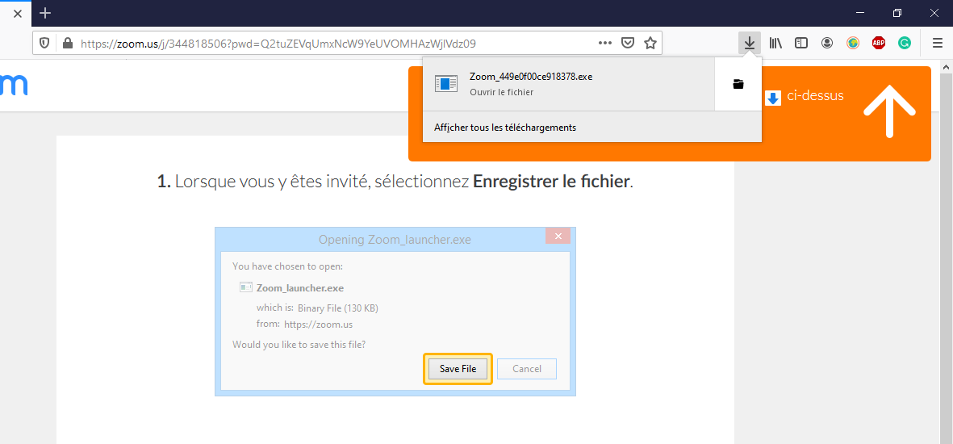
Cliquer sur puis cliquer sur « Ouvrir le fichier »

Slide 6
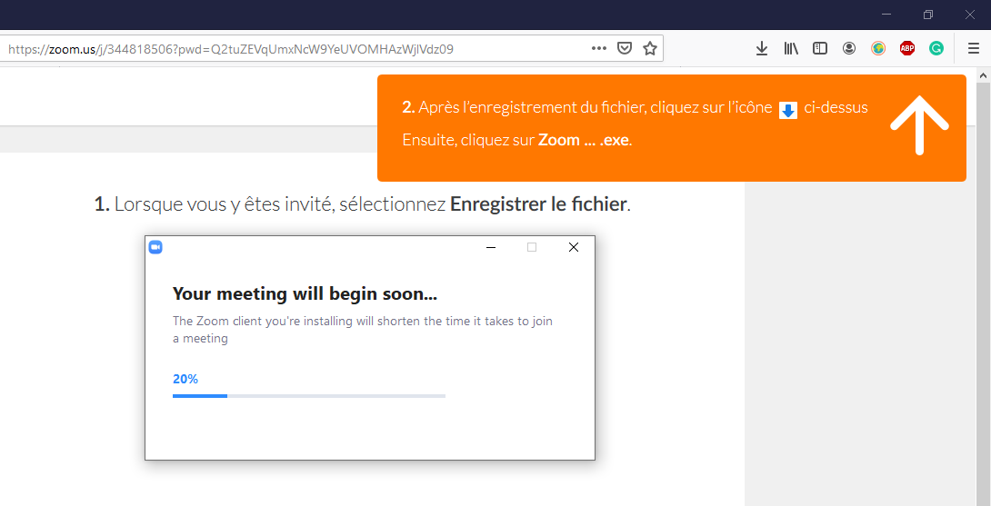
Une fenêtre de téléchargement va apparaitre. Une fois ce dernier fini, il est possible qu’une autre fenêtre s’ouvre pour vous demander si vous acceptez que le fichier apporte des modifications à votre ordinateur. Pas de panique, cliquer sur « oui », ou « accepter ».

Slide 7
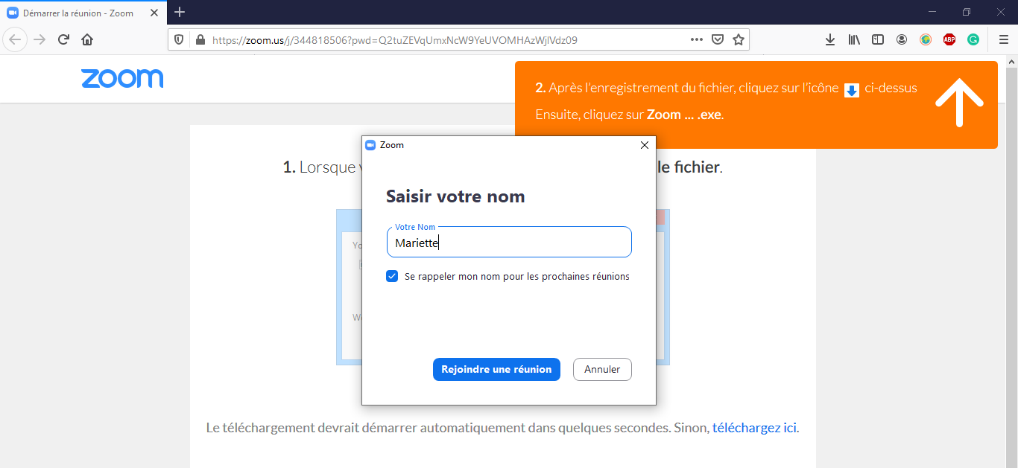
Vous pouvez alors saisir votre prénom, puis cliquer sur « Rejoindre une réunion ».

Slide 8
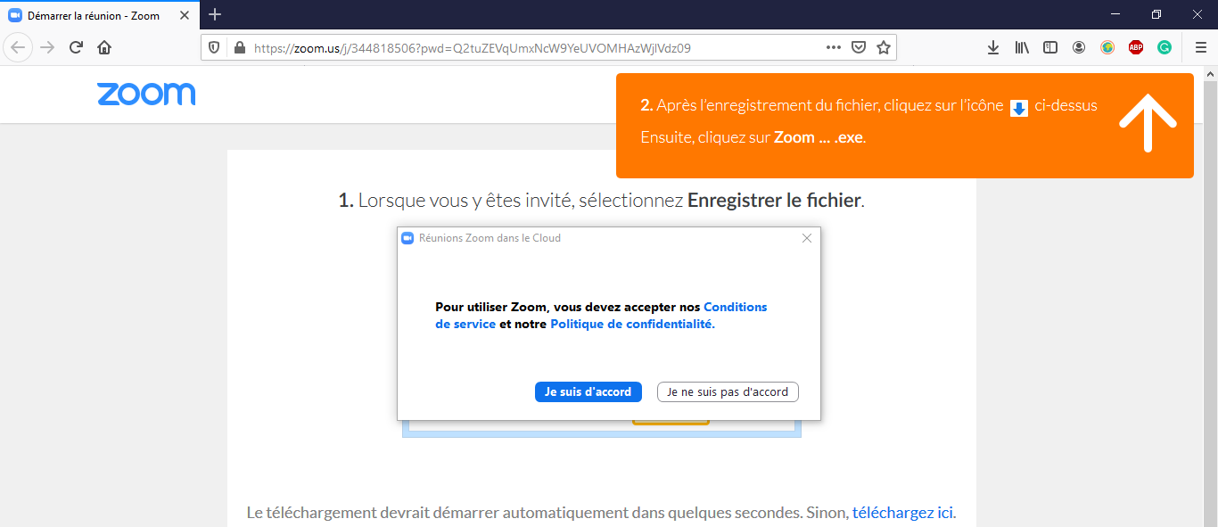
Cliquer sur « Je suis d’accord ».

Slide 9
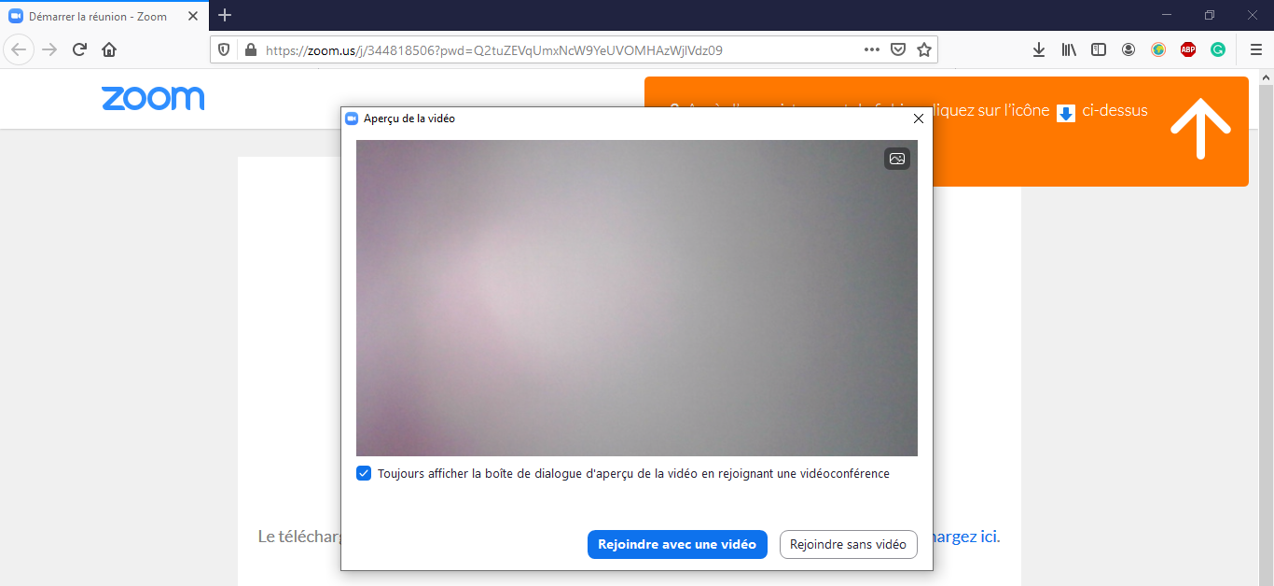
Vous avez ensuite la possibilité de rejoindre la vidéo avec votre caméra ou sans. Choisir selon votre envie.

Slide 10
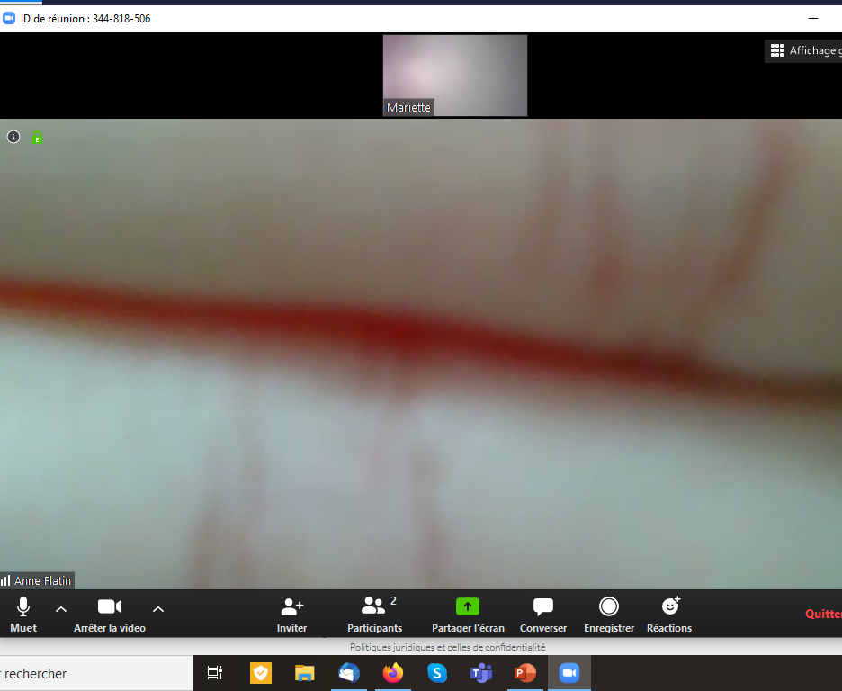
Et voilà ! L’onglet « Muet » vous permet d’activer et de désactiver votre micro. Même chose pour « Arrêter la vidéo ». L’onglet « converser » vous permet d’accéder à un chat (conversation par écrit)

